Slide 1
Diseño y caracterización del sistema de instrumentación para un arreglo de microbolómetros
Instituto Nacional de Astrofísica, Óptica y Electrónica (INAOE)
Maestría en Ciencias en Electrónica
Autor: Julisa Verdejo Palacios
Asesor: Dr. Mario Moreno Moreno (INAOE)
23 de Septiembre de 2024

Slide 2
Índice
Introducción
Objetivos
Antecedentes
Máquinas de estado finito (FSM)
DACs y ADCs
Diseño de firmware
Diseño de PCB
Resultados
Conclusiones

Slide 3
Introducción

Slide 4
Sistemas de adquisición de datos (DAQ)
Lorem

Slide 5
Radiación Electromagnética
La radiación electromagnética es la emisión y transmisión de energía en forma de ondas electromagnéticas. El espectro electromagnético es una representación de los diversos tipos de radiación existentes, en él se definen los intervalos de longitudes de onda o frecuencia que cada una de ellas abarca.

Slide 6
Sensores de radiación
La radiación electromagnética es la emisión y transmisión de energía en forma de ondas electromagnéticas. El espectro electromagnético es una representación de los diversos tipos de radiación existentes, en él se definen los intervalos de longitudes de onda o frecuencia que cada una de ellas abarca.

Slide 7
¿Qué son los microbolómetros?
Alguna introducción

Slide 8
Objetivos

Slide 9
Objetivos
Objetivo general:
Diseño de un sistema de adquisición de datos basado en FPGA para la medición de una matriz de pixeles de un microbolómetro.
Objetivos específicos:
Analizar las propiedades físicas y características de los microbolómetros, así como su funcionamiento y sus diferentes circuitos de lectura con el fin de fundamentar las decisiones en el diseño del sistema.
Estudiar las máquinas de estado finito (FSM) de tipo Moore y Mealy, los tipos de codificación en Verilog y las técnicas de diseño, con el fin de aplicar este conocimiento en la implementación y optimización del sistema de adquisición y procesamiento de datos.
Diseñar un firmware en el lenguaje Verilog para implementar los protocolos de comunicación SPI y UART reconfigurables y robustos, que permitan adaptabilidad y confiabilidad en aplicaciones de adquisición de datos y control.
Seleccionar los convertidores analógico-digital (ADC) y digital-analógico (DAC) más adecuados para el sistema de adquisición de datos y probarlos utilizando el firmware previamente diseñado.
Diseñar una PCB con una matriz de 8x8 fototransistores que funcione como banco de prueba para validar el funcionamiento del sistema de adquisición de datos.
Integrar los convertidores ADC y DAC, multiplexores, y la matriz de fototransistores en un sistema unificado para realizar pruebas y validar su capacidad de adquirir y procesar imágenes de manera eficiente.

Slide 10
Antecedentes

Slide 11
Máquinas de estado finito (FSM)

Slide 12
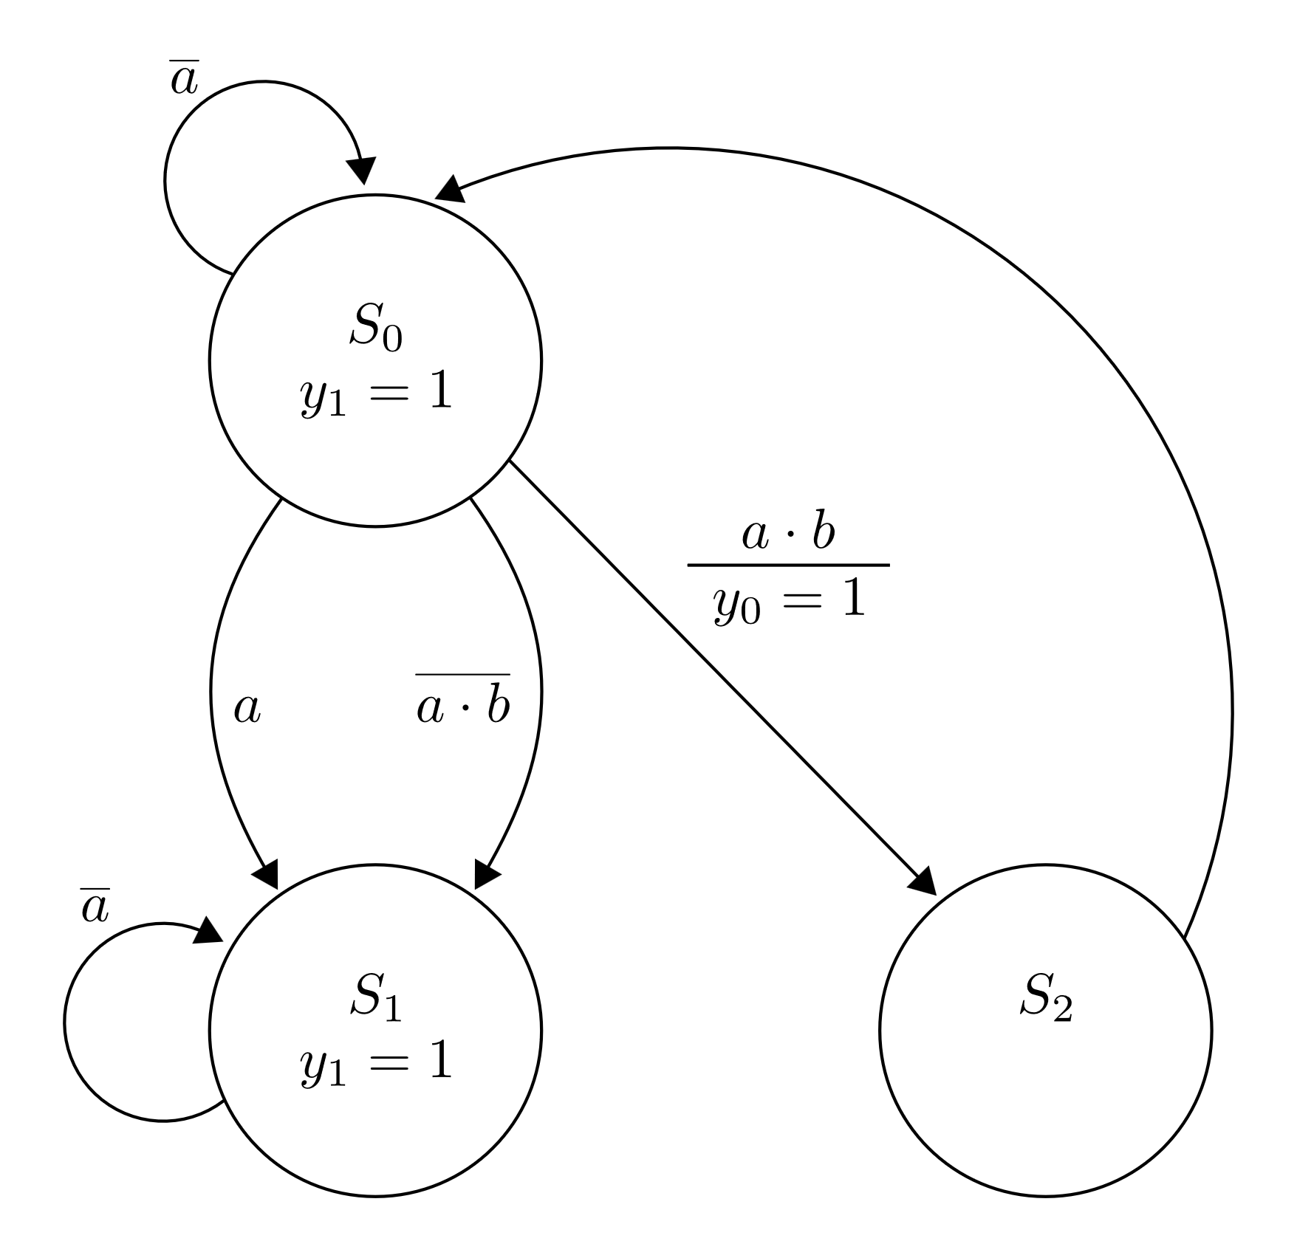
Definición de FSM
Una máquina de estados finitos (FSM, por sus siglas en inglés) se utiliza para modelar un sistema que transita entre un número finito de estados internos, con transiciones que dependen del estado actual y de una entrada externa.
A diferencia de un circuito secuencial convencional, las transiciones de estado de una FSM no siguen un patrón simple y repetitivo. La lógica de estado siguiente en una FSM generalmente se construye desde cero.

Slide 13
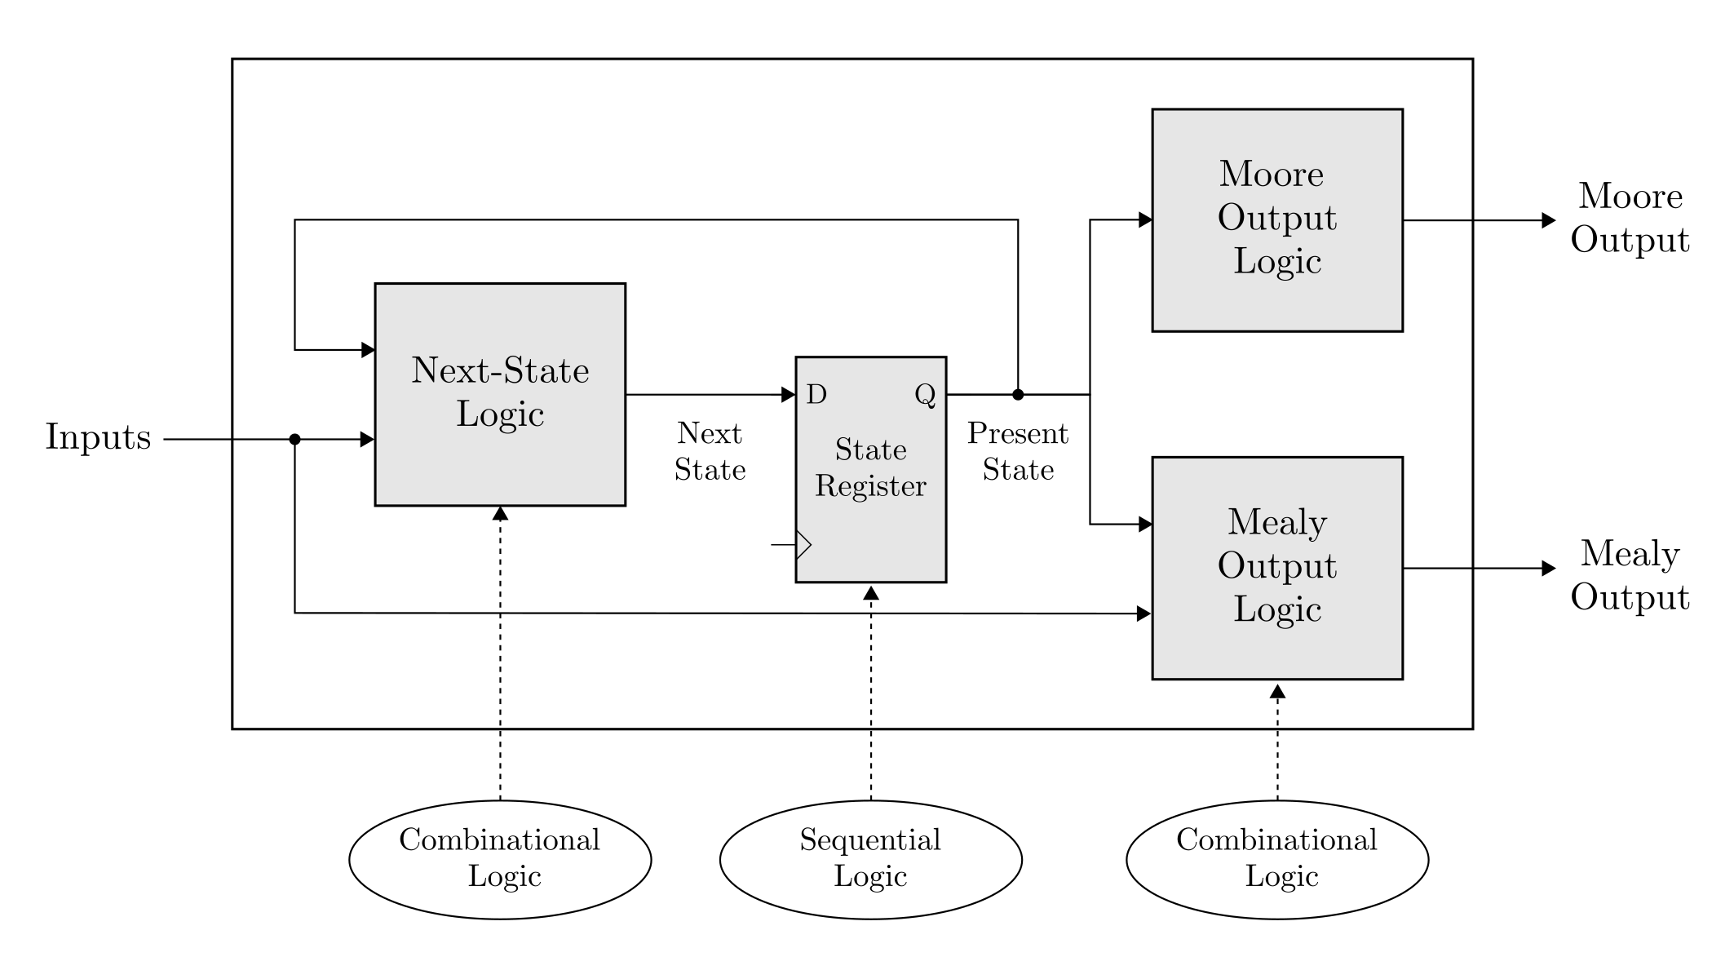
Estructura y tipos de FSM
Una FSM consta de un registro de estado, lógica de próximo estado y lógica de salida.
Se denomina máquina Moore si la salida depende únicamente del estado.
Se denomina máquina Mealy si la salida depende tanto del estado como de la entrada externa.

Slide 14
Representación de FSM
Una FSM generalmente se describe mediante un diagrama de estados abstracto o un diagrama ASM (diagrama de máquina de estados algorítmica), ambos capturando la entrada, salida, estados y transiciones de la FSM en una representación gráfica.
Ambas representaciones contienen la misma información.
El diagrama de estados es más compacto y adecuado para aplicaciones simples, mientras que el diagrama ASM, que se asemeja a un diagrama de flujo, es más descriptivo y útil para aplicaciones con condiciones de transición y acciones complejas.

Slide 15
Diagrama de estados abstracto
Una FSM generalmente se describe mediante un diagrama de estados abstracto o un diagrama ASM (diagrama de máquina de estados algorítmica), ambos capturando la entrada, salida, estados y transiciones de la FSM en una representación gráfica.
Ambas representaciones contienen la misma información.
El diagrama de estados es más compacto y adecuado para aplicaciones simples, mientras que el diagrama ASM, que se asemeja a un diagrama de flujo, es más descriptivo y útil para aplicaciones con condiciones de transición y acciones complejas.

Slide 16
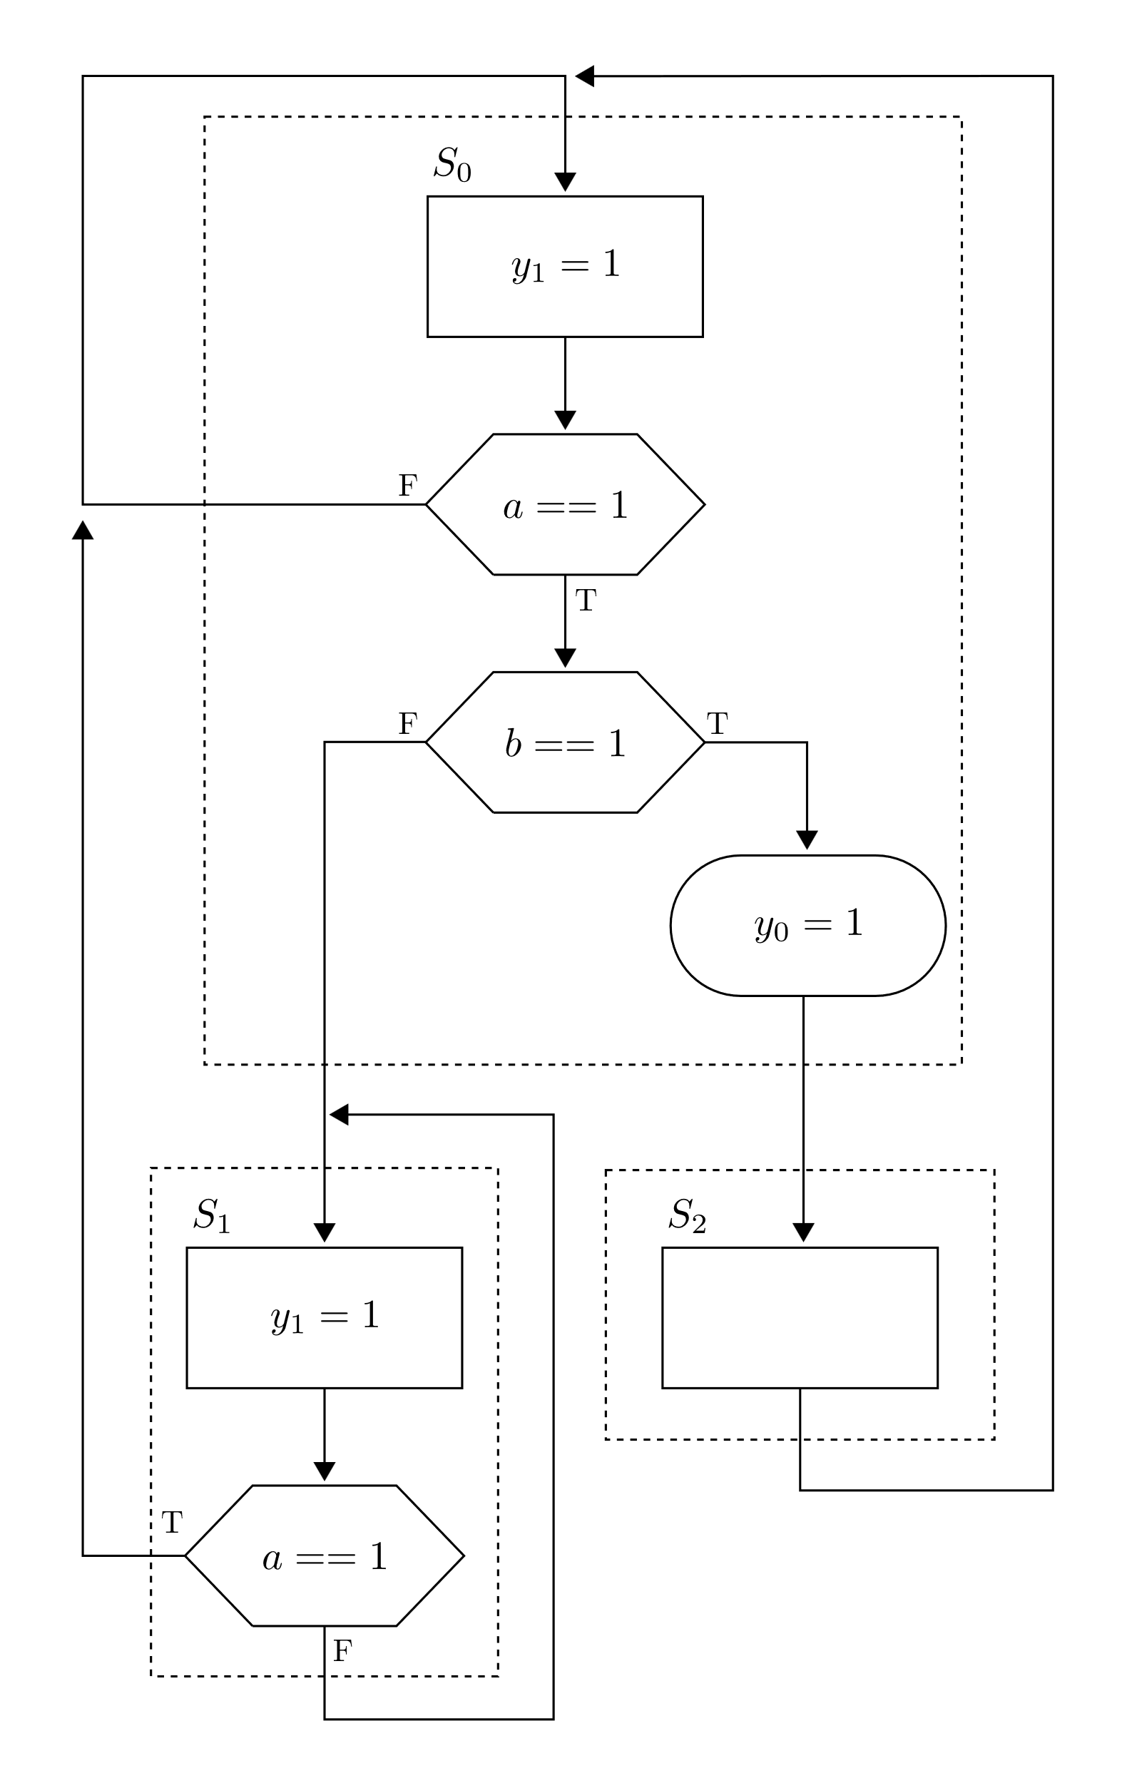
Diagrama ASM (diagrama de máquina de estados algorítmica)
Una FSM generalmente se describe mediante un diagrama de estados abstracto o un diagrama ASM (diagrama de máquina de estados algorítmica), ambos capturando la entrada, salida, estados y transiciones de la FSM en una representación gráfica.
Ambas representaciones contienen la misma información.
El diagrama de estados es más compacto y adecuado para aplicaciones simples, mientras que el diagrama ASM, que se asemeja a un diagrama de flujo, es más descriptivo y útil para aplicaciones con condiciones de transición y acciones complejas.

Slide 17
ADCs y DACs

Slide 18
Protocolo UART
Alguna introducción

Slide 19
Diseño de firmware

Slide 20
Protocolo UART
Alguna introducción

Slide 21
Protocolo SPI
Alguna introducción

Slide 22
Diseño de PCB

Slide 23
Resultados

Slide 24
Conclusiones

Slide 25
Courses and training activities
Courses | Credits | Professor | Hours | Year
Front-end electronics DAQ systems for radiation detection (HE5) | 1.5 | Adriano Di Giovanni | 20 | 1st
Design of readout integrated circuits for particle detectors | 2.5 | Flavio Loddo | 20 | 2nd
Programmable System on Chip (SoC) for data acquisition and processing | 2.5 | Domizia Orestano | 20 | 2nd
Electronic systems in high energy physics | 6 | Adriano Lai | 48 | 2nd
Training activities | Dates | Place | Year
Verification with UVM for HEP Workshop | (27/02/2024 – 01/03/2024) | CERN | 1st
Training Framework PixESL for simulation of pixel chip | (07/04/2024 – 12/04/2024) | CERN | 1st
Cadence, System Verilog for design and verification | (07/02/2024 – 07/04/2024) | Online | 1st
Synopsys, Language: System Verilog Testbench | (06/02/2024 – 06/04/2024) | Online | 1st
Synopsys, Language: System Verilog Verification using UVM | (12/04/2024 – 12/06/2024) | Online | 1st
Cadence, SystemC language Fundamentals | To be defined | Online | 2nd
Cadence, SystemC Transaction-Level Modeling TLM2.0 | To be defined | Online | 2nd

Slide 26
Research topic and objectives

Slide 27

Research topic and objectives
The research focuses on the development of a UVM verification framework to prove the correctness of pixel chip design to be used in future projects in the field of High Energy Physics (HEP). Moreover, the modelling of pixel-based detectors, from front-end to back-end, at a high level of abstraction to perform architectural studies will be implemented. This will provide metrics to compare different solutions to satisfy functional and non-functional requirements, both at detector and readout chip level.

Slide 28
Verification and HEP

Slide 29
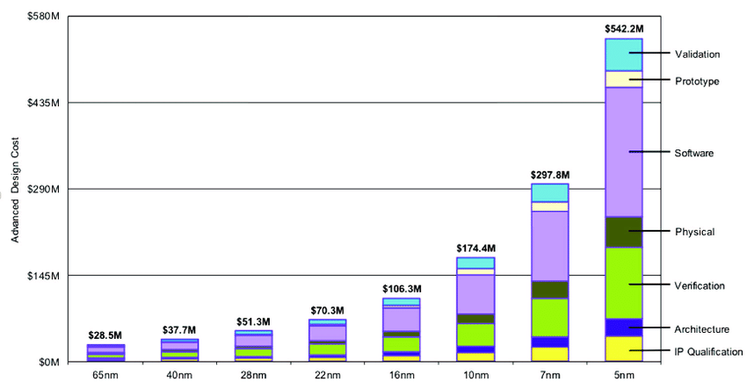
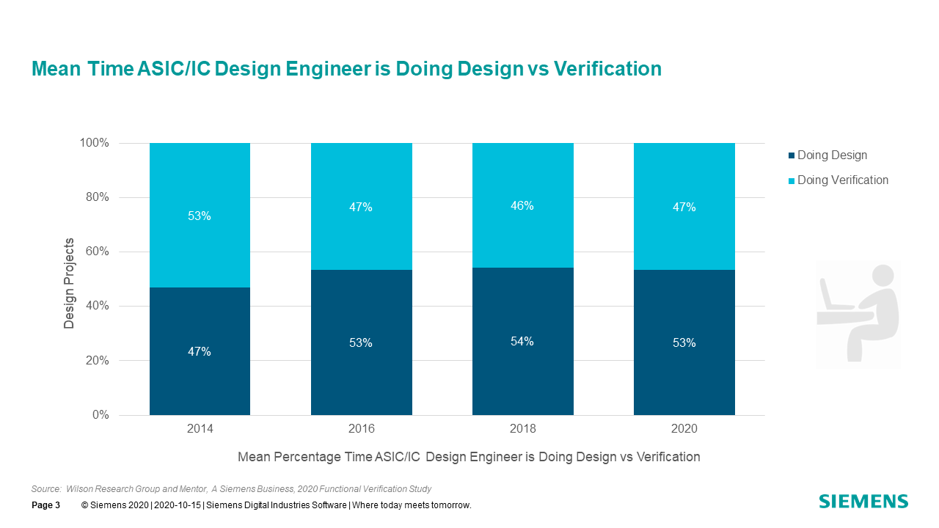
What is Verification
Design activity to prone correctness
Verification is a resource limited quest to find as many bugs as possible before shipping.
Hard problem
How to prove absence of bugs?
Bottleneck
ASIC verification is more complex and time consuming than design
Verification is resource intensive
New skill in HEP community
Chip Design and Manufacturing Cost under Different Process Nodes: Data Source from IBS

Slide 30
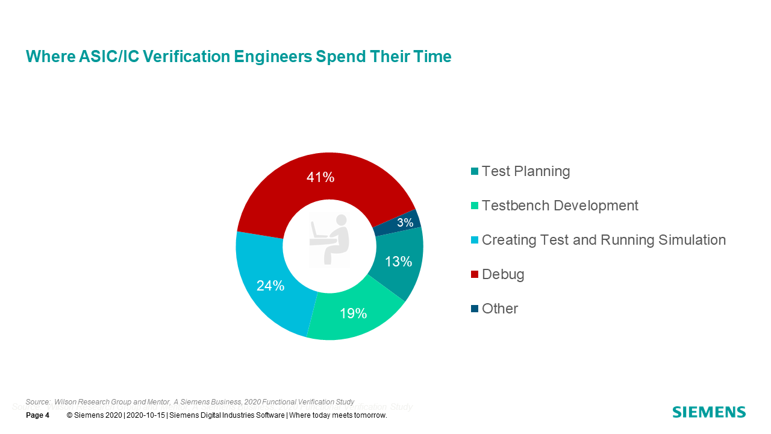
Verification for HEP ASICs
Extreme Radiation Tolerance
Fault injection campaigns
Single Event Transient
TID (Total Ionizing Dose) aware designs
High data-rate
High-Luminosity Large Hadron Collider (HL-LHC), hit rate of 3.5 GHz/cm2
Trigger-based architectures (RD53)
Data-driven architectures (Velopix)

Slide 31
Verification Methodology

Slide 32
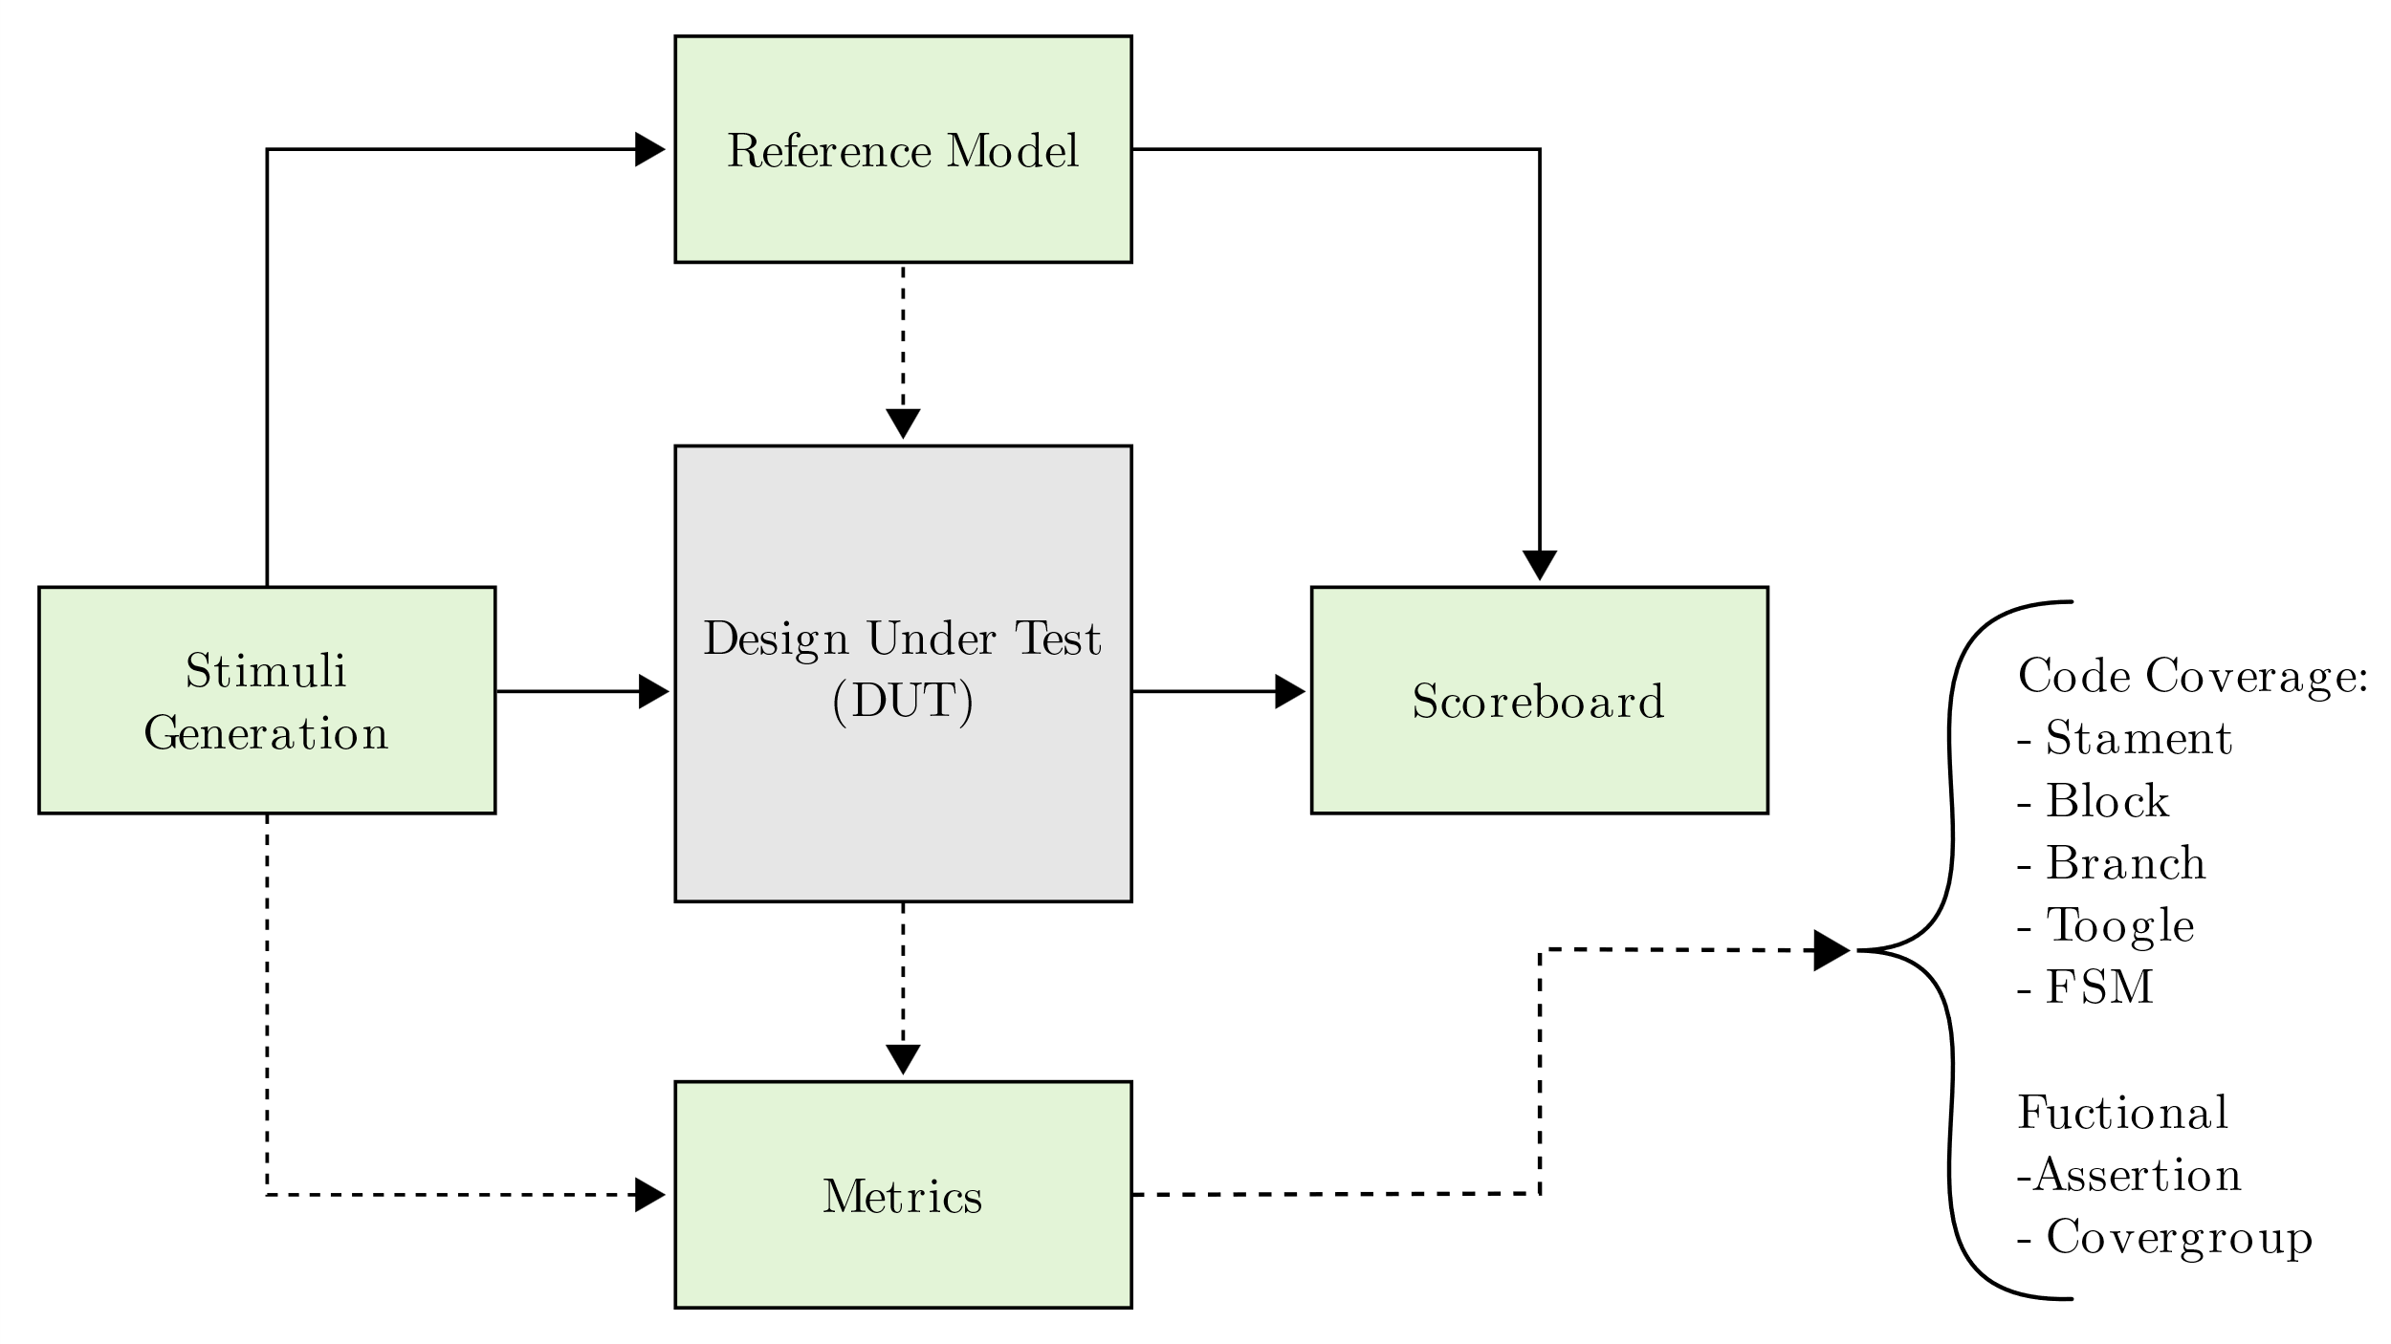
Anatomy of a Verification Environment

Slide 33
Reference Model
Receive the same stimuli as the DUT
Predict DUT output
Based on specifications
Implements the transfer function(s)
Tightly tied to DUT specification
Using C++ / SystemC

Slide 34
Research activities carried out so far 1st year

Slide 35





Tools
Improvement knowledge of the following tools:
Verilog / SystemVerilog
UVM
C/C++
SystemC
Python
Jinja2
PyYAML
Bash
Synopsys

Slide 36



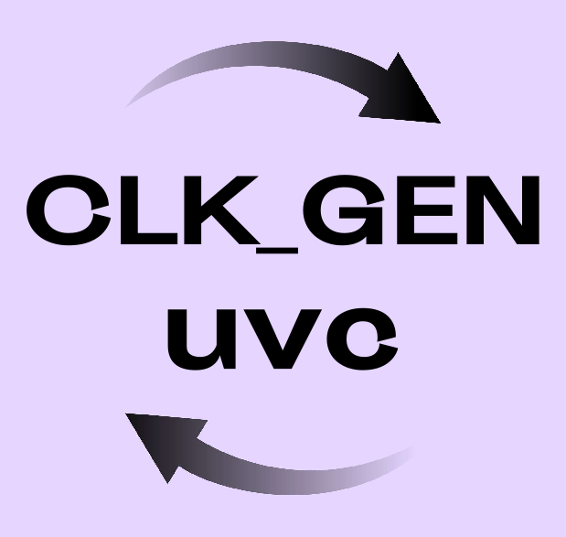

Activities carried out
Development of Verification Utility Tools and Script to facilitate workflow.
UVC Code Generator
Linting and Formatting utility scripts
Resource Guide
UVM UVC Tutorial
Development of general purpose UVM Verification IPs (VIP) to be use in different projects
GPIO UVC
Clock Generator UVC
I2C UVC

Slide 37
Plan for 2nd and 3rd years

Slide 38
Plan for 2nd and 3rd years
2nd Year
Start using UVM expertise in real ASIC - IGNITE chip
UVCs connection
Create basic coverage
Directed tests
Create new UVCs specific for the chip
Create SystemC model studies
FIFO connections
Datapath possibilities
Based on CERN PixESL framework
3rd Year
Continue working in the development of the verification framework
Writing the thesis
Put information about IGNITE some pictures and description, specify technology of 28nm

Slide 39
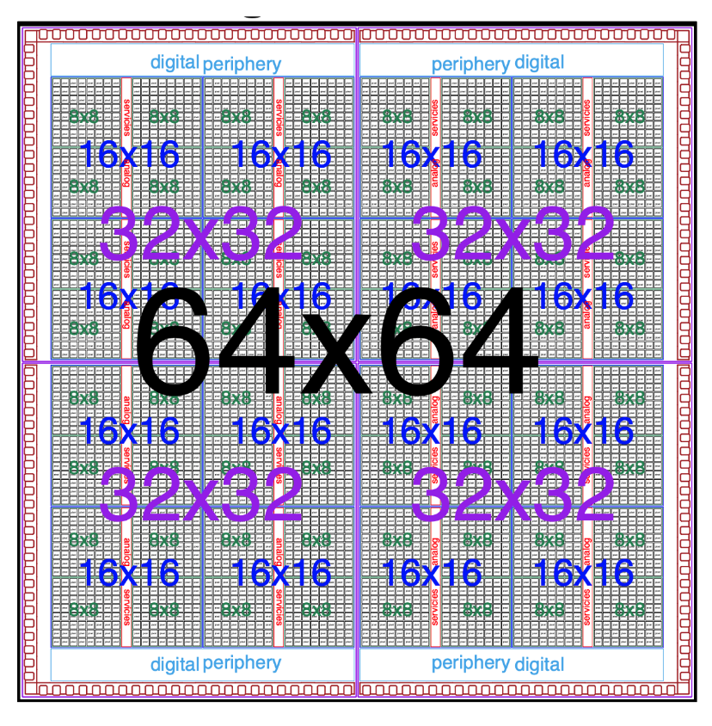
IGNITE64 ASIC
The IGNITE project aims at developing read-out and processing solutions for high intensity 4D-tracking
Concurrent high time less than 50 ps and space resolution of 10 μm
Power density as low as possible around 1 W cm⁻²
Operate at large fluences (> 1x 10¹⁶ 1 MeV neutron per cm²)
High total ionizing dose (TID > 1 Grad)
28 nm CMOS technology

Slide 41
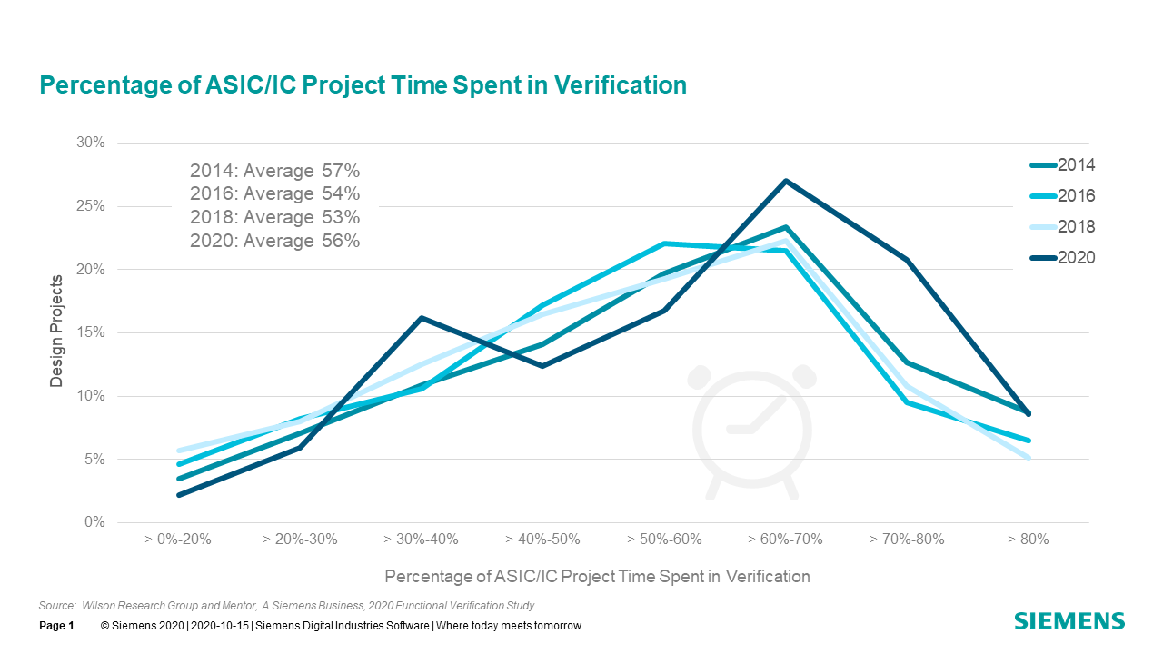
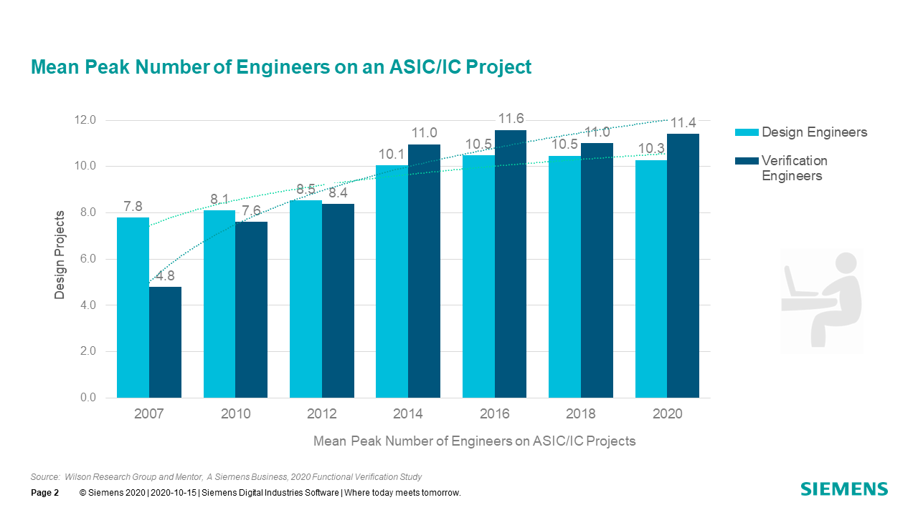
Verification: a bottleneck
ASIC verification is more complex and time consuming than design
Verification is resource intensive
New skill in HEP community

Slide 42
Details of VIPs
GPIO UVC
Support single pin or arrays of pins, synchronous and asynchronous change in levels
Use cases: driving/monitoring GPIO, reset pins
Clock Generator UVC
Generates a set of related clock, each clock can have independent jitter and phase difference
Use cases: generate related clocks base on one single source as in real experiments
I2C UVC
Control a I2C bus in a master configuration
Use cases: DUT configuration, registers operation

